Slide 1
Лекція № 7. Управління конкурентоспроможністю потенціалу підприємства
1. Сутність та рівні конкурентоспроможності потенціалу підприємства
2. Методи оцінки конкурентоспроможності потенціалу підприємства
3. Стратегічний аналіз конкурентоспроможності потенціалу підприємства

Slide 2
1. Сутність та рівні конкурентоспроможності потенціалу підприємства
Теорія конкуренції не є новою в науковій економічній думці. її засновником вважається Адам Сміт, який ще в 1776 р. сформулював поняття конкуренції як певного виду суперництва, що виливає на зміну цін; її головний принцип «невидимої руки»; розробив механізм конкуренції, який об'єктивно врівноважує галузеву норму прибутку; визначив основні умови ефективної конкуренції.
Конкуренція - змагання, суперництво, напружена боротьба юридичних або фізичних осіб на ринку за покупця, за своє виживання в умовах дії закону «вимивання» неякісних товарів та послуг.

Slide 3
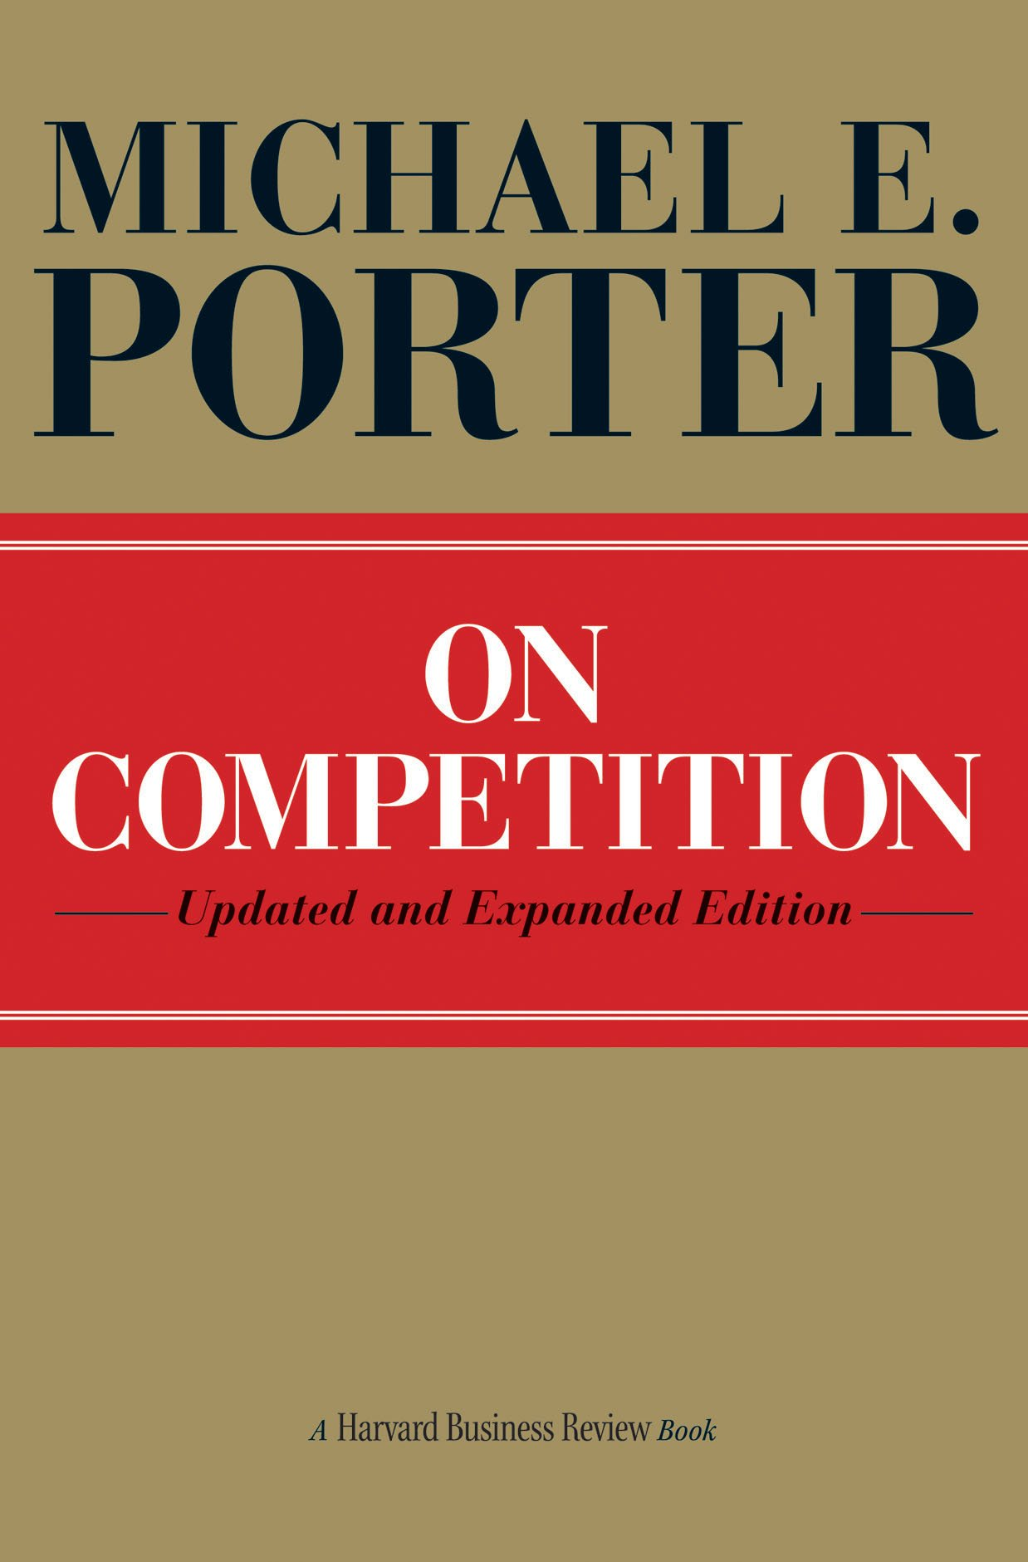
Конкурентні сили Портера
1) конкуренція продавців, які пропонують однакові за характеристиками, якістю та ціною товари у межах однієї галузі;
2) конкуренція з боку товарів, що є замінниками або альтернативою для покупця, і які конкурують у межах його платоспроможності ;
3) потенціальна загроза появи нових конкурентів;
4) економічні характеристики та збутова стратегія постачальників;
5) економічні характеристики та стратегія поведінки покупців.

Slide 4
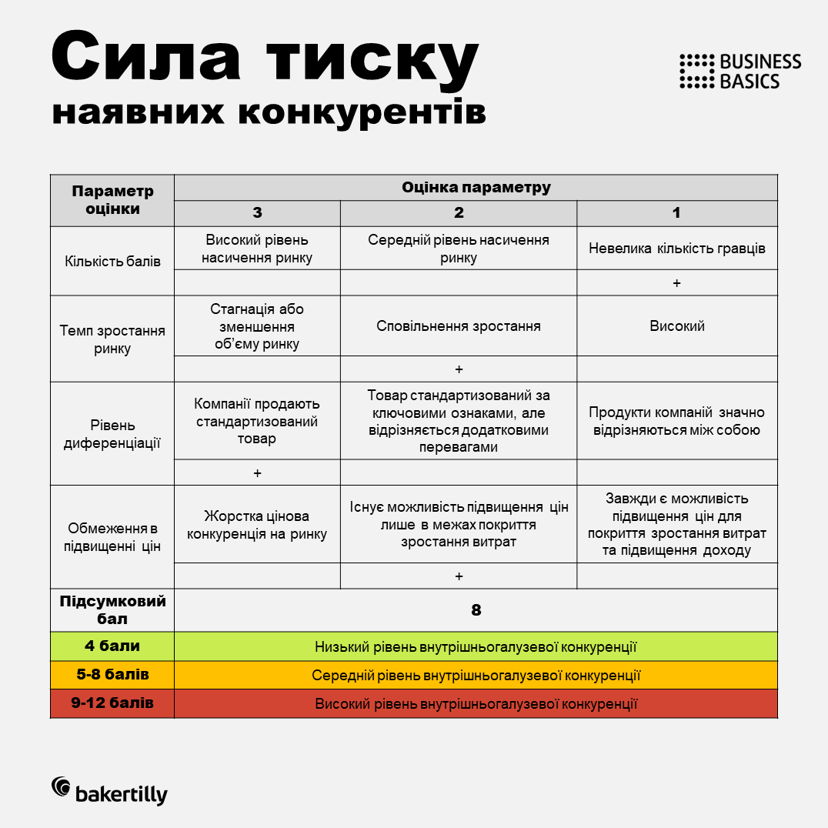

Slide 5
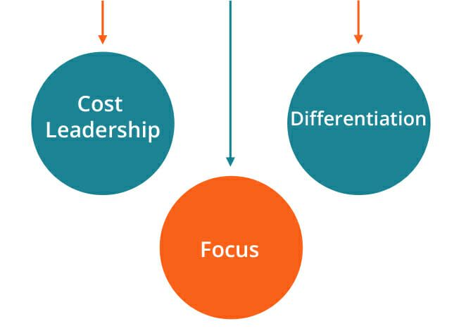
Конкурентна позиція підприємства через його конкурентні переваги, що поділяються на два основні типи:
– більш низькі ціни;
– диференціація товарів.
Цінова, нецінова та змішана конкуренція
Диференціація — це здатність забезпечити покупця унікальною продукцією або продукцією з більшою цінністю завдяки новим, особливим споживчим властивостям товару або післяпродажного обслуговування

Slide 6
Чинники утримання конкурентної переваги (М. Портер)
1. Переваги, що досягаються за рахунок загально доступних джерел, якими можуть скористатися і конкуренти (загально доступні новітні технології, дешева робоча сила, місцева сировина). Переваги більш високого порядку (патентована технологія, власна розробка нових товарів, створення позитивного іміджу фірми, створення постійної клієнтури, та інше), які потребують значного часу на реалізацію та додаткових інвестицій.
2. Наявність унікальних джерел конкурентної переваги, якими конкуренти не можуть скористатися (славетна торгова марка, придбана або отримана протягом діяльності, унікальна технологія на початку її ексклюзивної експлуатації, наявність власних дешевих ресурсів, наприклад вторинна сировина та інше).
3. Оновлення усіх систем виробництва та реалізації продукції шляхом заміни та модернізації застарілих елементів.

Slide 7
Конкурентоспроможність - властивість об'єкта, що характеризується ступенем реального чи потенційного задоволення їм конкретної потреби в порівнянні з аналогічними об'єктами, що діють на даному ринку.
Конкурентоспроможність визначає можливості виживання підприємства в умовах постійної конкурентної боротьби на ринку і відбиває продуктивність використання його ресурсів. Тому для забезпечення конкурентоздатного підприємства повинні постійно піклуватися про найбільш повне й ефек­тивне використання ресурсів.

Slide 8
Конкурентоспроможність потенціалу підприємства - комплексна порівняльна характеристика потенціалу, яка відбиває ступінь переваги сукупності інди­каторів якості використання ресурсів та організації взаємозв'язків між ними, що визначають ефективність потенціалу па певному ринку в певний проміжок часу, щодо сукупності індикаторів підприємств-аналогів.

Slide 9
Особливості конкурентоспроможності потенціалу підприємства:
Конкурентоспроможність не є іманентною якістю підприємства (тобто його внутрішньою, природною якістю). Вона може бути виявлена й оцінена тільки за наявності конкурентів (реальних або потенційних).
Це поняття є відносним, тобто воно має різний рівень стосовно різних конкурентів.
Конкурентоспроможність потенціалу підприємства визначається продуктивністю використання залучених до процесу виробництва ресурсів.
Рівень конкурентоспроможності потенціалу підприємства залежить від рівня конкурентоспроможності його складових (передовсім продукції), а також від загальної конкурентоспроможності галузі та країни.

Slide 10
Класифікація конкурентоспроможності потенціалу підприємства
І. Залежно від глобалізації цілей дослідження виділяють такі рівні конкурентоспроможності потенціалу підприємства:
світове лідерство;
світовий стандарт;
національне лідерство;
національний стандарт;
галузеве лідерство;
галузевий стандарт;
пороговий рівень.

Slide 11
Класифікація конкурентоспроможності потенціалу підприємства
ІІ. На мікрорівні за ступенем реалізації на підприємстві:
1 рівень. Для потенціалу цього рівня характерна внутрішньо нейтральна організація управління. Керівник: дбає лише про реалізацію виробничого потенціалу, орієнтованого на завантаження виробничих потужностей, не зважаючи на проблеми конкурентоспроможності та задоволення потреб споживачів. Вважаються зайвими зміна конструкції чи підвищення технічного рівня продукції удосконалення структури і функцій організацій з питань збуту та служби маркетингу, оскільки не враховуються зміни ринкової ситуації та занити споживачів.
2 рівень. Підприємства з потенціалом другого рівня конкурентоспроможності прагнуть зробити свої виробничі системи «зовнішньо нейтральними». Це означає, що використання наявного потенціалу підприємства забезпечує випуск продукції, яка повністю відповідає стандартам, що встановлені його основними конкурентами. Керівництво такого підприємства не приділяє уваги потенційним можливостям бізнесу, які б забезпечили певні конкуренті переваги.

Slide 12
Класифікація конкурентоспроможності потенціалу підприємства
3 рівень. Якщо керівники підприємства знають, що потенціал підприємства має дещо інші порівняльні переваги щодо конкуренції па ринку, ніж їхні основні суперники, і намагаються не дотримуватись загальних стандартів виробництва, що встановлені в галузі, то потенціал підприємства в цьому разі еволюціонує до третього рівня конкурентоспроможності. Система управління на цих підприємствах починає активно впливати на виробничі системи, сприяє їх розвитку та вдосконаленню.
4 рівень. Потенціал підприємства досягає четвертого рівня конкурентоспроможності й істотно випереджає потенціал конкурентів за умов, коли успіх у конкурентній боротьбі стає не стільки функцією виробництва, скільки функцією управ­ління і залежить від якості, ефективності управління, організації виробництва. Для більшості підприємств-конкурентів набір ресурсів, що використовуються у виробничому процесі, досить однаковий, але ефективність їхнього поєднання у діючій господарській системі різна і залежить саме від якості управ­ління, кваліфікації менеджерів, організаційної структури та іп.

Slide 13
2. Методи оцінки конкурентоспроможності потенціалу підприємства
Етапи процесу оцінки конкурентоспромож­ності потенціалу підприємства
1. Визначення мети оцінки конкурентоспроможності (обґрунтування претензій на зовнішні інвестиційні ресурси, виявлення резервів економічного зростання, інші цілі по­точного управління).
2. Вибір групи підприємств-конкурентів з урахуванням можливостей отримання необхідної первинної інформація для цілей оцінки конкурентоспроможності.
3. Визначення груп ключових показників конкурентоспроможності, які підлягають
оцінюванню (групування доцільно здійснювати за складовими потенціалу підприємства,
а саме: показники маркетингового потенціалу, виробничого, фінансового, інноваційного,
кадрового, організаційної структури управління та ін.).
4. Розрахунок одиничних, групових, інтегральних показників конкурентоспроможності для кожного підприємства.
5. Обґрунтування висновку про рівень конкурентоспроможності об'єкта оцінки та розробка заходів, спрямованих на поліпшення або утримання конкурентних позицій.

Slide 14
показники та характеристики:
конкурентоспроможність продукції;
якість, надійність продукції;
відмітні властивості товарів;
імідж підприємства;
відносна частка ринку;
рівень витрат;
методи продажів;
рентабельність реалізації;
теми зростання виручки від реалізації;
фінансові коефіцієнти;
ефективність використання ресурсного потенціалу (фондовіддача, продуктивність праці, енергоємність, ефективність технології, ефективність інформаційних ресурсів, ефективність заходів для підвищення творчої активності персоналу й ін.);
темни зростання вартості підприємства;
ефективність реклами і способів стимулювання збуту;
компетенція та досвід персоналу
рівень плинності кадрового складу;
показники екологічності виробництва;
ефективність обслуговування і т. ін.
ІНДИКАТОРИ конкурентоспроможності

Slide 15
Методи оцінки конкурентоспроможності потенціалу підприємства
І. За напрямком формування інформаційної бази можна виділити критеріальні та експертні методи оцінки.
Критеріальні методи за інформаційну базу беруть абсолютні (натуральні або вартісні) значення ключових показників. За належного інформаційного забезпечення ці методи є найточнішими.
Експертні методи прості у використанні, не потребують збирання повної інформації про конкурентів, оскільки базуються на думці досвідчених фахівців. Проте перевага таких методів є водночас і їхнім недоліком, бо іноді суб’єктивізм експертів може спотворювати результати оцінки.

Slide 16
Методи оцінки конкурентоспроможності потенціалу підприємства
ІІ. За способом відображення кінцевих результатів виокремлюють графічні, математичні та логістичні методи оцінки.
Графічні методи забезпечують найвищий рівень сприйняття кінцевих результатів оцінки, інтерпретованих у графічних об’єктах (рисунках, графіках, діаграмах та ін.).
Математичні методи базуються на факторних моделях оцінки, які полягають у розрахунку одного (інтегрального) показника або кількох цифрових значень показників, за якими формується остаточна оцінка. Ці методи вважають найточнішими, хоч іноді вони потребують обтяжливих математичних обчислень, тобто спеціальної підготовки працівників.
Логістичні методи є алгоритмізованими методами оцінки, які базуються на логічних припущеннях.

Slide 17
Методи оцінки конкурентоспроможності потенціалу підприємства
ІІІ. За можливістю розробки управлінських рішень існують одномоментні та стратегічні методи оцінки.
Одномоментні методи – це, по суті, статичні методи тому, що оцінюють тільки фактичний стан справ, не забезпечуючи можливості розроблення заходів на перспективу.
Стратегічні методи уможливлюють не тільки оцінку стану конкурентоспроможності потенціалу підприємства на конкретну дату, а й розроблення стратегічних заходів з поліпшення цього потенціалу.

Slide 18
Методи оцінки конкурентоспроможності потенціалу підприємства
ІV. За способом оцінки виділяють індикаторні та матричні методи.
Індикаторні методи. Вони ґрунтуються на використанні системи індикаторів, за допомогою якої проводиться оцінка конкурентоспроможності потенціалу підприємства (фірми) і національної економіки в цілому.
Індикаторні методи - метод різниць і метод рангів.
Матричні методи. В основу цих методів покладено ідею розгляду процесів конкуренції в їх взаємозалежності та динаміці.
Сутність матричних методів полягає у визначенні кіль­кісного значення інтегрального рейтингового показника конкурентоспроможності окремого підприємства або у гра­фічному визначенні його конкурентної позиції у матриці конкурентоспроможності за певними параметрами.
Основний матричний метод - метод балів.

Slide 19
3. Стратегічний аналіз конкурентоспроможності потенціалу підприємства
Стратегічний аналіз – це комплексне дослідження економічної системи за параметрами, які визначають її майбутній етап.
Метою стратегічного аналізу конкурентоспроможності потенціалу підприємства с виявлення позитивних і негативних факторів, які можуть вплинути на формування та розвиток елементів потенціалу у конкурентному середовищі.

Slide 20
Прийоми і методи стратегічного аналізу:
PEST-аналіз;
SWОТ-аналіз;
SРАСЕ-аналіз;
GАР-аналіз;
метод аналізу LОТS;
РІMS-аналіз;
вивчення профілю об'єкта;
модель GЕ/МсКinsеу.

Slide 21
МЕТОД PEST-АНАЛІЗУ
дозволяє охарактеризувати зовнішньо економічну ситуацію комплексно, оцінюючи вплив чинників: суспільних, технологічних, економічних, політичних, правових.
Аналіз здійснюється за схемою «чинник - підприємство».
Результати аналізу оформлюються у вигляді матриці, на горизонтальній осі якої визначаються чинники макро-середовища, на вертикальній - сила їхнього впливу в балах, рангах або інших одиницях виміру.
Результати даного аналізу дозволяють оцінити зовнішню економічну ситуацію, що склалася в галузі виробництва та комерційної діяльності.

Slide 22
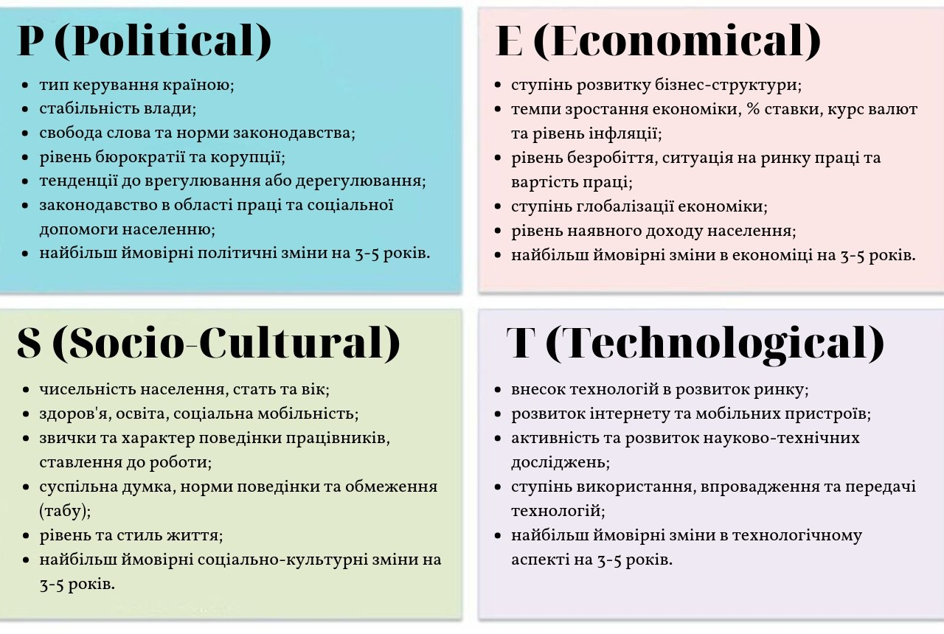

Slide 23
PEST - аналіз

Slide 24
Economical
Девальвація національної валюти
Очікуваний темп зростання ВВП
Високий рівень безробіття
Низькі доходи населення
Ступінь глобалізації та відкритості економіки
Technological
Високий рівень технологічного розвитку галузі, використання передових зарубіжних технологій
Порівняно низькі витрати на дослідження та розробку
Високий рівень інновацій і технологічного розвитку галузі
Зростання темпів використання, впровадження та передачі технологій
E
T
P
Political
S
Нестійкість політичної влади
Високий рівень бюрократизації та корупції
Антимонопольне і трудове законодавство
Високий рівень податкового навантаження
Воєнні дії в країні
Socio-cultural
Ставлення персоналу до роботи відповідальне, за умови відповідного рівня оплати праці
Вимоги до якості продукції помірно високі, споживча культура недостатньо добре розвинена
Темпи росту населення від’ємні, спричинені високим рівнем еміграції та від’ємним показником природного приросту

Slide 25
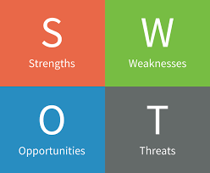
МЕТОД SWOT-АНАЛІЗУ
метод SWОТ-аналізу
(назва утворилася як абревіатура чотирьох англійських слів: Strengths – Weaknesses – Opportunities - Threat , що у перекладі означає «сили, слабкості, можливості, загрози»)
SWOT-аналіз виконується у наступній послідовності:
1. Визначення найважливіших факторів зовнішнього середовища та вибір тих, які найбільшою мірою впливають на об’єкт аналізу згідно з його галузевою приналежністю, масштабами та типом виробництва з метою локалізації існуючих і потенційних загроз та розробка системи заходів з їх попередження та нейтралізації.
2. Визначення серед встановлених факторів зовнішнього середовища тих, що сприяють розвитку підприємства з метою розробки системи заходів на умовах використання наданих можливостей для зміцнення конкурентних позицій об’єкта.
3. Аналіз сильних сторін конкурентної позиції підприємства з урахуванням позитивного впливу пасивних та активних елементів зовнішнього середовища.
4. Аналіз слабких сторін конкурентної позиції підприємства з урахуванням негативного впливу пасивних та активних елементів зовнішнього середовища.
5. Аналіз обмежень, що накладає вплив пасивних та активних елементів зовнішнього середовища на рівень використання існуючого потенціалу конкурентоспроможності та можливості втілення потенціалу розвитку підприємства.

Slide 26
SWOT - аналіз

Slide 27
Strengths
Weaknesses
Висока якість зв’язку;
Діє ефективна політика щодо стимулювання збуту;
Постійне вдосконалення зв’язку та інших послуг;
Високий рівень рентабельності;
Компанія має найбільшу ринкову частку
Наявність іноземного капіталу, що зумовлює потік інвестицій
Хороша репутація та імідж соціальної відповідальної компанії
Міцна та ефективна комунікаційна платформа
Наявність власного, ефективного маркетингового відділу
Зниження рівня продажу послуг, що надаються компанією;
Велика конкуренція на ринку зв’язку;
Висока вартість тарифних планів, порівняно з аналогічними конкурентів «Vodafone Україна» та «Lifecell»
Відсутність гнучкої політики на ринку
Високий відтік абонентів, відносно основних конкурентів
Нижчий показник рівня вдоволеності споживачів пропонованими тарифними планами відносно конкурентів
S
W
Threats
Opportunities
Збільшення кількості абонентів за рахунок постійного приросту користувачів мобільного зв’язку та зменшення користувачів фіксованої телефонії
Залучення нових абонентів при якісному та ефективному впровадженні 3G зв’язку
Збереження абонентів, за рахунок зміни тарифних планів, спрямованих для абонентів, які бажають економити
Підвищення довіри до бренду за рахунок створення іміджу «патріотичної» компанії, внаслідок зростання патріотко-налаштованого населення
O
T
Перехід абонентів до конкурентів через зниження рівня доходу
Погіршення іміджу компанії внаслідок позову Антимонопольного комітету України
Втрата потенційних клієнтів, через відсутність пропозицій для зростаючої аудиторії – молоді
Перехід абонентів до інших операторів внаслідок активних дій конкурентів та відсутністю гнучкої політики на ринку компанії ПрАТ «Київстар»
Нестабільність законодавства України заважає розвитку та плануванню компанії;
Через нестабільність економіки впав рівень купівельної спроможності споживачів;
Конкуренти пропонують майже безкоштовні тарифи;

Slide 29
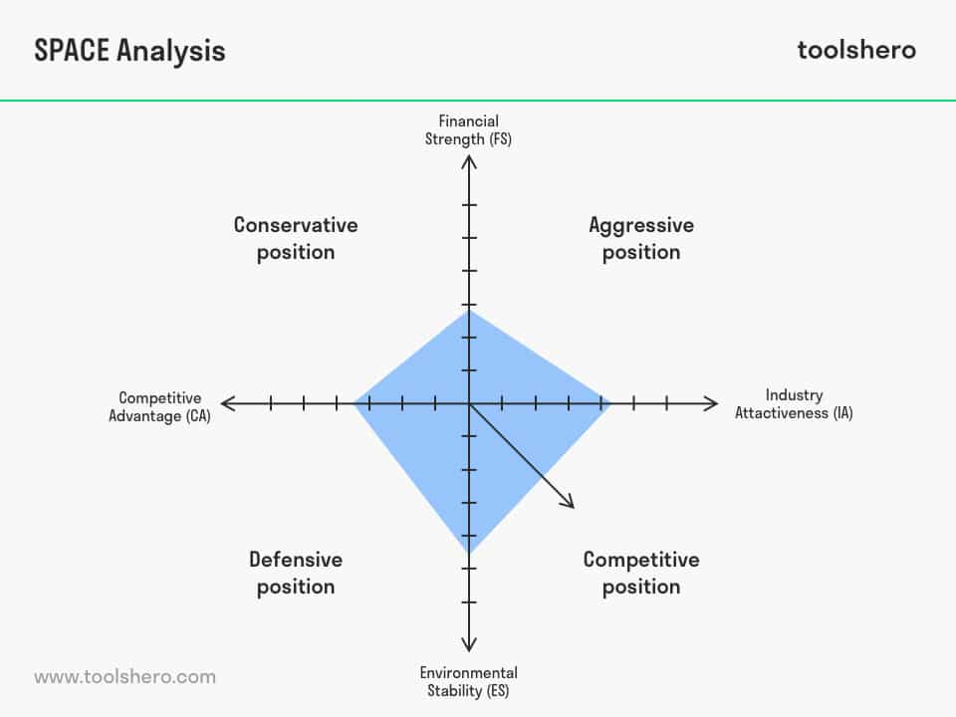
МЕТОД SРАСЕ-АНАЛІЗУ
є похідним від SWОТ-аналізу та застосовується для оцінки сильних та слабких сторін діяль­ності невеликих підприємств за такими групами критеріїв:
фінансова сила підприємства (ФС);
конкурентоспроможність підприємства (КП);
привабливість галузі (ПГ);
стабільність галузі (СГ).

Slide 30
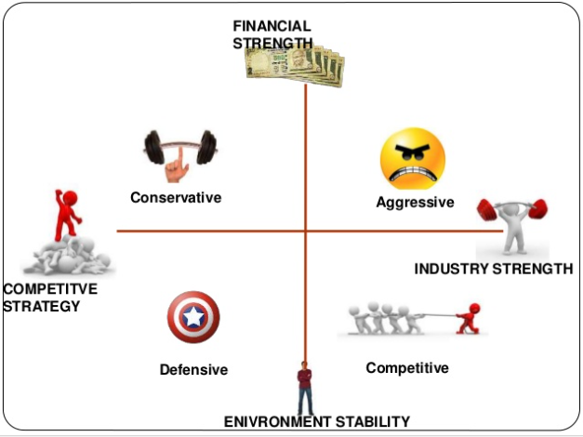
На основі вивчення ключових критеріїв у складі кожної групи складається матриця спрямованої стратегії в системі координат SРАСЕ та будується вектор позиції підприємства, що оцінюється. Положення вектора визначає тип рекомендованої стратегії (консервативна, захисна, конкурентна, агресивна) для зміцнення конкурентних позицій.

Slide 31
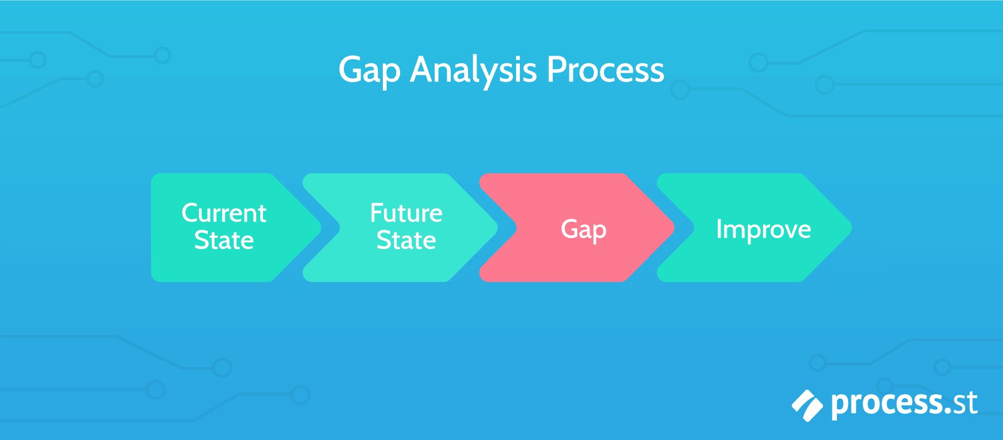
МЕТОД АНАЛІЗУ GАР
розроблено в Стенфордському дослідницькому інституті в Каліфорнії. Він становить спробу знайти методи розробки стратегії та методи управління, які дозволяють привести справи у відповідність із найбільш високим рівнем вимог.

Slide 32
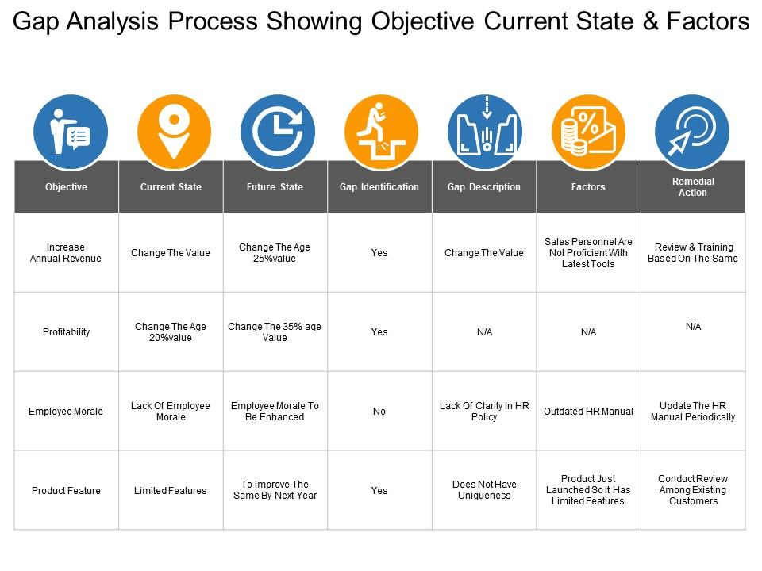

Slide 33
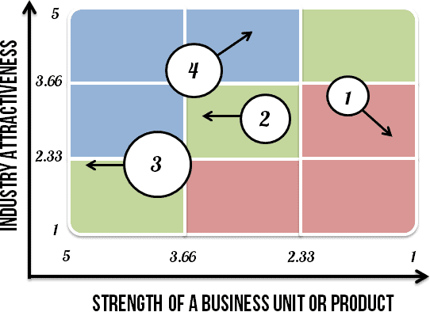
МОДЕЛЬ GЕ/МСКІNSЕУ
Одною з найпопулярніших моделей стратегічного аналізу конкурентоспроможності потенціалу є модель GЕ/МсКіnsеу, розроблена спеціалістами корпорації Gеnеrаl Еlесtrіс спільно із консалтинговою компанією МсКіnsеу&Со ще на початку 1970-х років
На основі рейтингів конкурентоспроможності потенціалу підприємства (горизонтальна вісь) та привабливості галузі (вертикальна вісь) визначається стратегічне положення підприємства у форматі матриці 3x3.

Slide 34
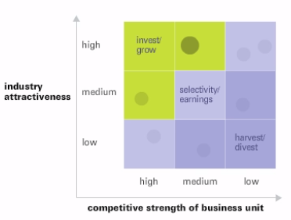
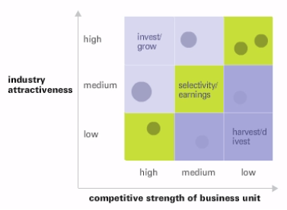
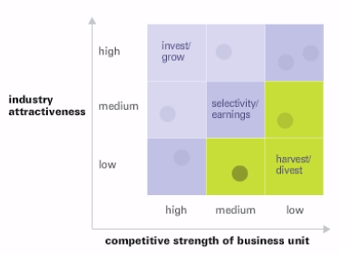
МОДЕЛЬ GЕ/МСКІNSЕУ

